Slide 1
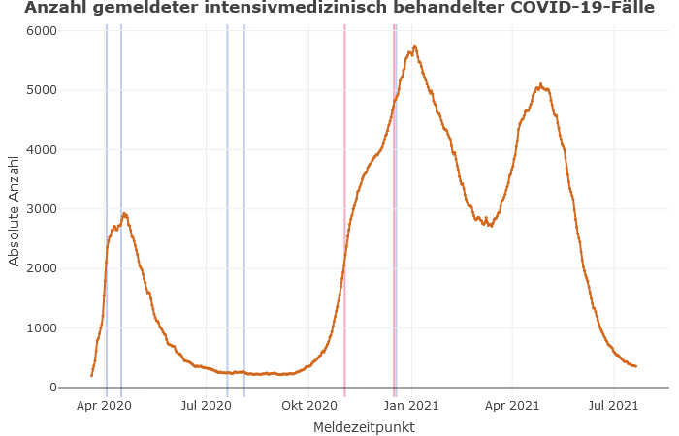
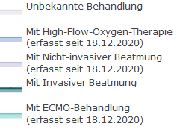
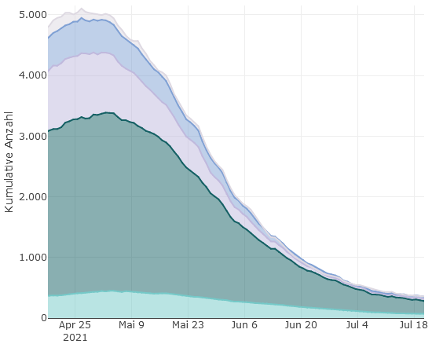
DIVI-Intensivregister
Mit Stand 21.07.2021 werden 360 COVID-19-Patient*innen auf Intensivstationen (der ca. 1.300 Akutkrankenhäuser) behandelt.
In allen Bundesländern ist ein tiefes Niveau in der COVID-ITS-Belegung zu sehen
Belegung inzwischen dominiert durch schwere Fälle (sog. Langlieger)
Behandlung COVID-19: Schweregrad
Lock-Down
Lock-Down
5.762
360
Datenstand: 21.07.2021
Notes:
Vorwoche: 812

Slide 2
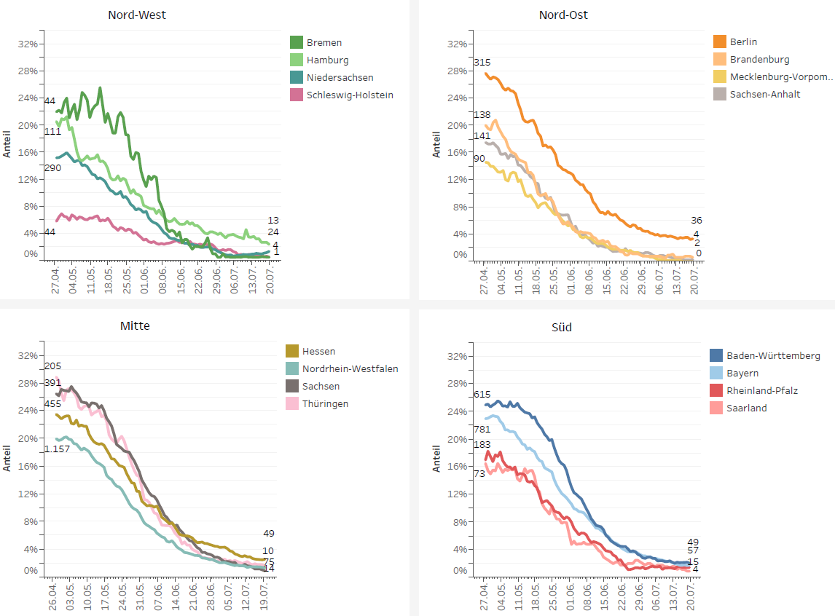
Anteil der COVID-19-Patient*innen an der Gesamtzahl betreibbarer ITS-Betten
Datenstand: 20.07.2021

Slide 3
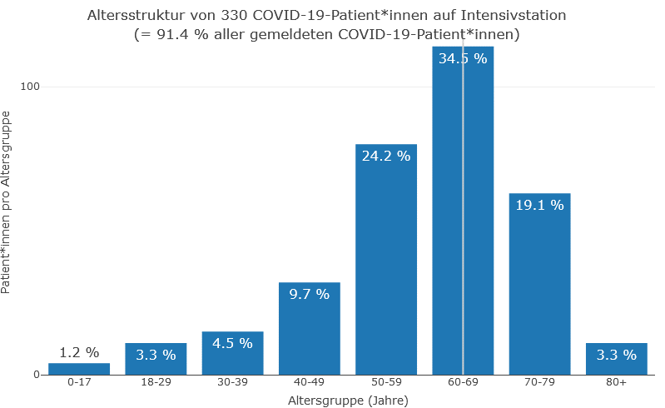
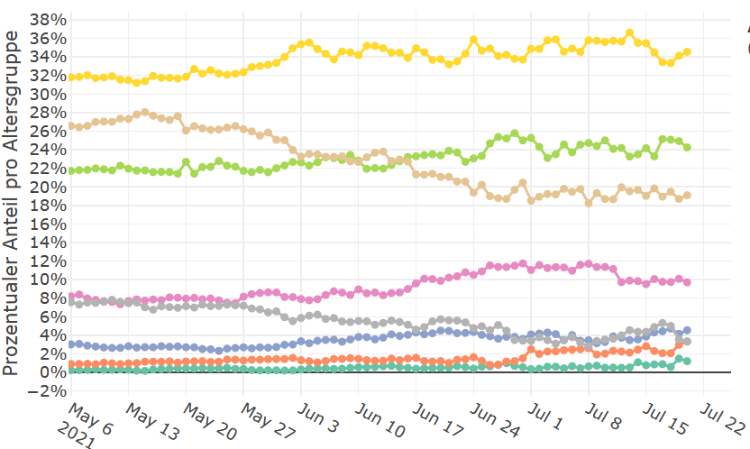
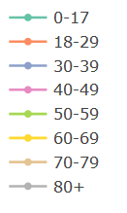
Altersgruppen Entwicklung (prozentual)

Slide 4
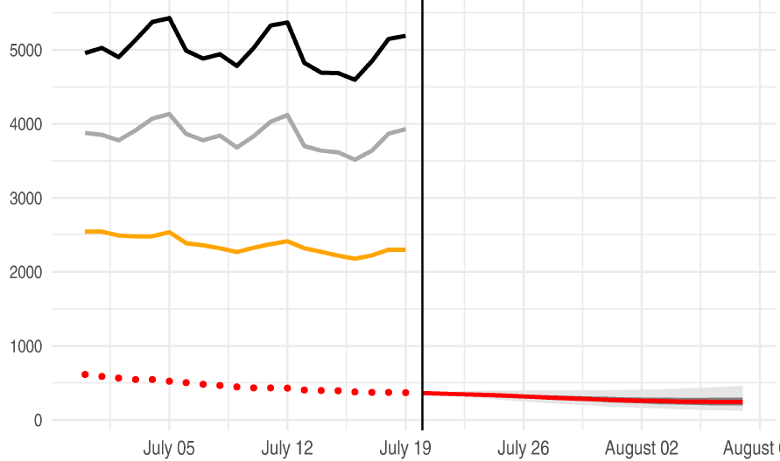
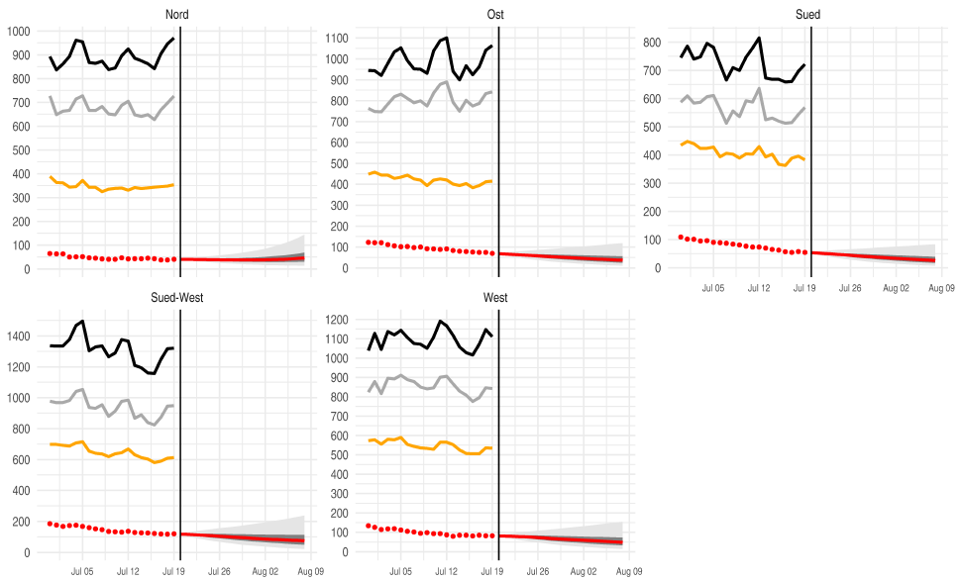
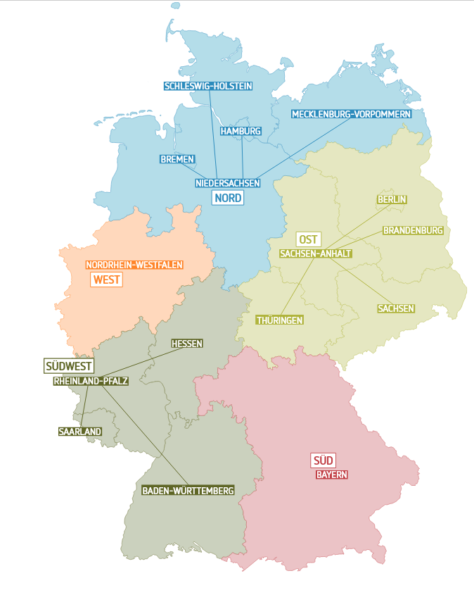
SPoCK: Prognosen intensivpflichtiger COVID-19-Patient*innen
Deutschland
Länder (nach Kleeblättern) mit Kapazitäts-Prognosen:
Kleeblatt Zuordnungen

